Slide 1
2016/03/12
Home Work (2)
CS263 曾台賢

Slide 2
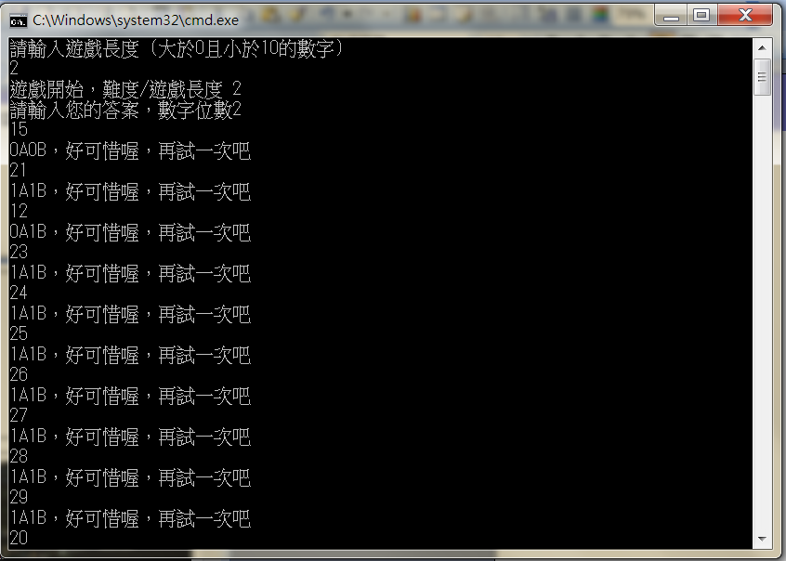
Problem 01
nAnB手動版本
可自訂遊戲長度

Slide 3
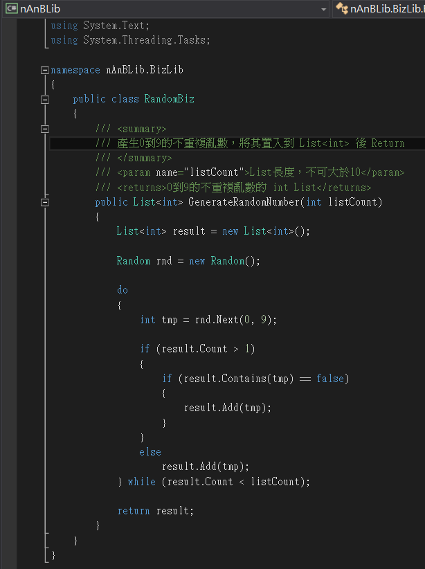
自主練習
隨機 Random

